Slide 1

Escassez de Pessoas capacitadas
Desenvolvimento de Profissionais

Slide 2

Premissas
Profissionais com formação insuficiente ou deficiente
Profissionais sem conhecimento básico em tecnologias digitais
Baixa quantidade de profissionais capacitados
Disputa por profissionais qualificados no setor

Slide 3
Cenário
Projetos
Puma 1 – Celulose – finalizado em 2016
Puma 2 – Máquinas de papel Kraftline– 2021 e 2023
Porto de Paranaguá PR
Expansão da base Florestal
Novos projetos em outras regiões do Brasil nos próximos anos
Forte ciclo de crescimento!

Slide 4
Profissões/formações
Profissionais do setor florestal
Técnicos especializados – Celulose, Papel, Química, Elétrica...
Profissionais de TI (dados, analytics)
Mecânicos
Manutentores

Slide 5
Crescimento em Pessoas
2013: 10 mil colaboradores
2022: 20 mil colaboradores*
* aproximadamente

Slide 6
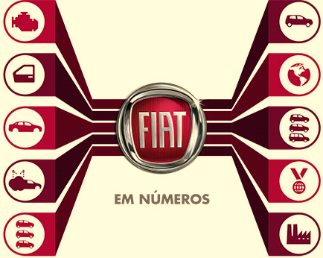








Técnico em Celulose e Papel
Aperfeiçoamento em Celulose e Papel
Estágio Técnico
Qualificação Manutenção
Cursos com Fornecedores
Aprendiz Técnico
Eletromecânica
Bolsistas Cursos Técnicos
Aprendiz Técnico
Processos Químicos
Trainee Interno
Praticar – Estágio Nível Superior
Academia do Conhecimento
PÚBLICO EXTERNO
NOVOS ENTRANTES
PÚBLICO INTERNO
COLABORADORES
Notes:
014

Slide 7




RESUMO
40 turmas
1.131 alunos
Turmas
15 cursos:
Técnicos
Pós Técnico
Qualificação Profissional
Estágio Técnico
Cursos
2015 a 2021
Senai
UTFPR
Sesi
CEEP
Instituições
538.880 horas de formação
Tempo
Investido

Slide 8
Demanda por profissionais no setor
Projetos de novas operações de papel e celulose:
Interior de São Paulo;
Triângulo Mineiro;
Santa Catarina.
Expansão de capacidades de operação fabril e florestal

Slide 9
Obrigado!

